Slide 1
Matrix Worker Installer Guide(v300)
| 2023년 01월 배포 |
비아이매트릭스 기술연구소 연구 2팀

Slide 2
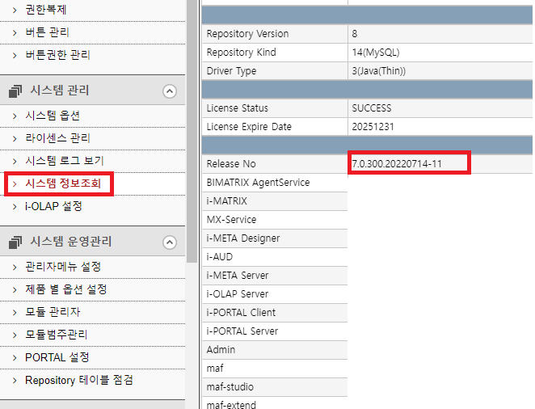
설치 전 확인사항
※ 해당 가이드는 Release No가 300의 가이드입니다.

Slide 3




개요
Schedule Add
Schedule Execute
Status Update
Result Response
Matrix Server
(WAS)
Scheduler Server
(MTX_JCM)
Matrix Worker
(MXService)
Report Upload/Save
(Worker Option)
Report Download
(Excel)
Report Open/Refresh
Scheduler Worker i-MATRIX 보고서를 열고 저장하는 작업을 진행하기 때문에
서버는 Window NT Server , Excel (정품 인증)이 반드시 필요합니다.
Server의 Excel 버전은 사용자의 Excel 버전과 동일해야 하며, Scheduler server에서 Matrix Server로 접속하여 Schedule 등록할 보고서의 조회가 정상적으로 동작해야 Schedule 시, 문제 없이 정상 동작합니다.

Slide 4
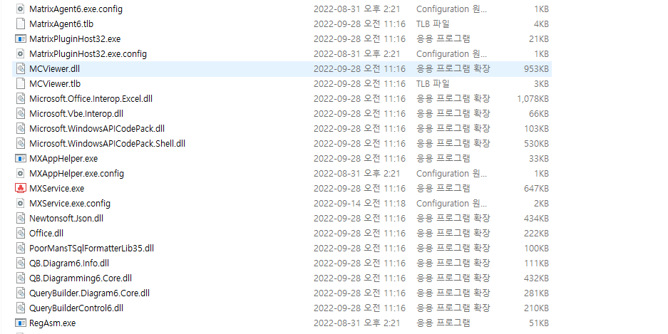
첨부파일 목록
※ 해당 가이드는 Release No가 300의 가이드입니다.
Scheduler Server에서 Matrix Server로 접속하여 설치 경로에 프로그램을 다운로드 받습니다.
- 경로 : C:\Program Files (x86)\BIMATRIX\iMatrixBin6.2.200
MXService.exe.config
- Matrix Worker 설정 파일
- 일반적인 경우 변경할 필요 없음
- 위 설치 파일이 설치된 경로로 복사

Slide 5
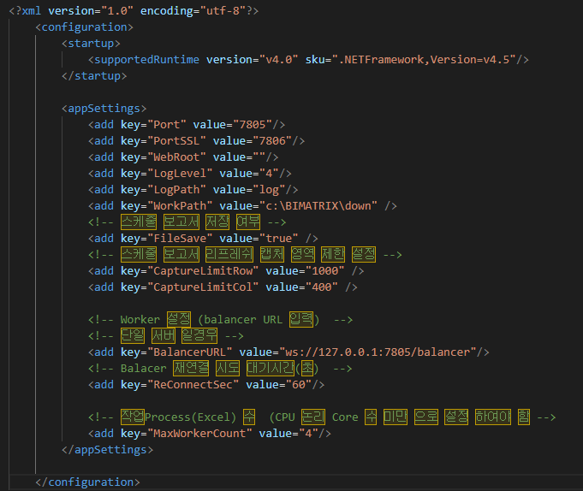
설정 파일 설명
스케줄 동작 후 보고서 Save 옵션
화면 Capture Limit Size 옵션
일반적인 경우, 별도의 설정 변경은 필요 없습니다.

Slide 6
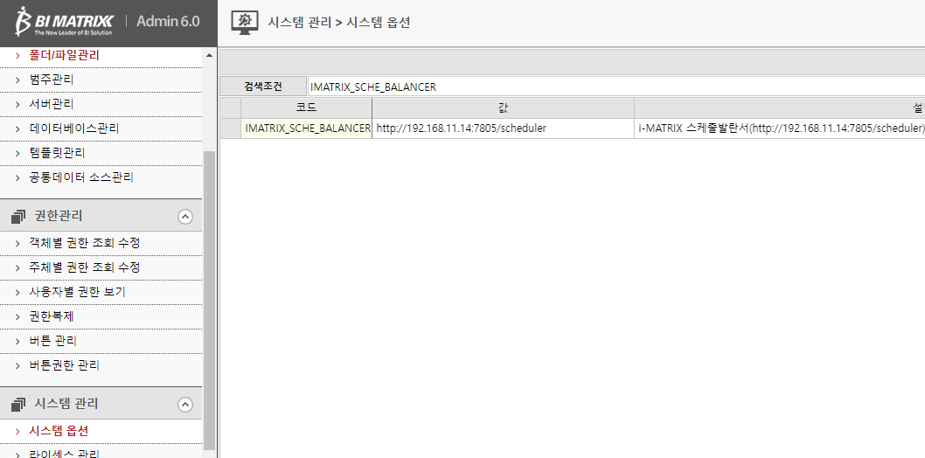
설정
IMATRIX_SCHE_BALANCER
http://Scheduler Worker Server IP:7805/scheduler
시스템 옵션에 해당 코드값과 값을 입력 (대소문자 주의)

Slide 7
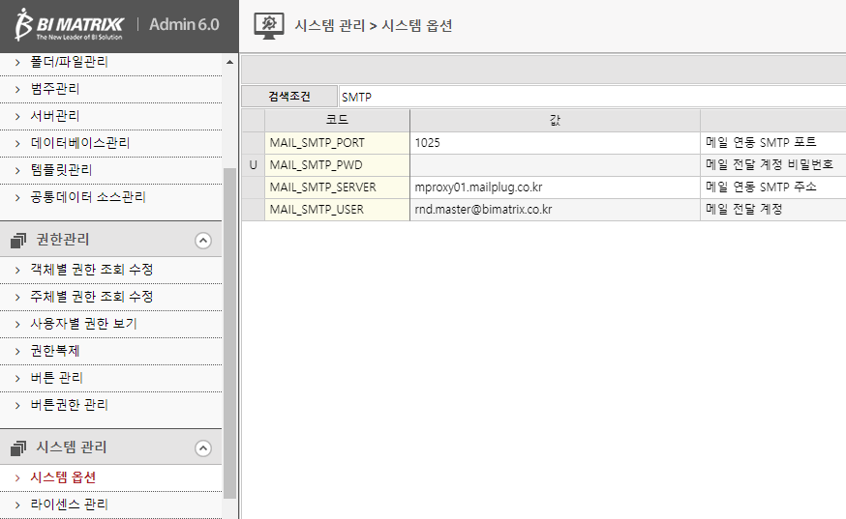
설정
해당 설정을 스케줄 실행 된 보고서의 메일링이 필요한 경우에 추가합니다.
해당 정보는 사이트의 메일 SMTP 정보를 받아 작성합니다.

Slide 8
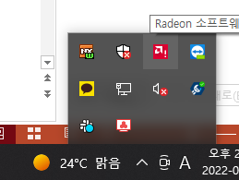
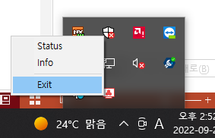
기동/종료
기동
종료

Slide 9
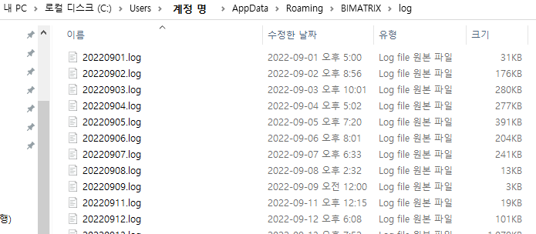
로그
숨김 폴더
설치/테스트 시 방화벽, 권한 문제 등 발생할 수 있어 문제가 생겼을 때 해당 로그를 보면 됩니다.

